Slide 1
IB031 projekt
Student performance
Martin Baumgartner, Marek Hradil, Ondřej Valášek

Slide 2
EDA
Portugalští studenti
Id + 30 atributů + 3 atributy grades (targets)
  Student, rodina, podmínky, osobní život
714 záznamů, bez duplikací 649
Všechny atributy měly < 2 % chybějících dat

Slide 3
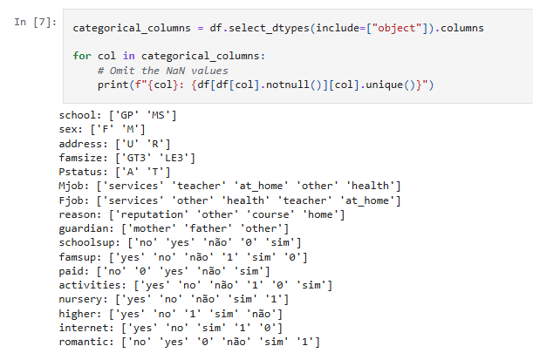
EDA – hodnoty atributů
Atributy byly číselné
nebo typu object
Některé měly být binární,
ale vyžadovaly převod:
yes, 1, sim převedeno na yes
no, 0, não převedeno na no

Slide 4
Preprocessing
Dtype
  Typy float64, int64, object
    Typ object změněný na category
Chybějící hodnoty
  Pro kategorická data: SimpleImputer, most_frequent
  Pro numerická data: IterativeImputer

Slide 5
Preprocessing
Encoding
  Binární hodnoty - LabelEncoder
  Více než 2 možnosti hodnot – OneHotEncoder
Škálování: MinMaxScaler na škále od 0 do 1
Rozdělení datasetu
  Trénovací data: 80 %
  Testovací data: 20 %

Slide 6
Modely, navazující práce
Ridge
xgboost
SVM (support vector machine)
Preprocessing podle modelu

